Slide 1
Mari Belajar Menjaga
Kebersihan Lingkungan Sekolah dan Lingkungan Masyarakat dengan mengetahui alat kebersihan yang bisa kamu gunakan
Marilah kita mempelajarinya bersama
Kita mulai yuk

Slide 2
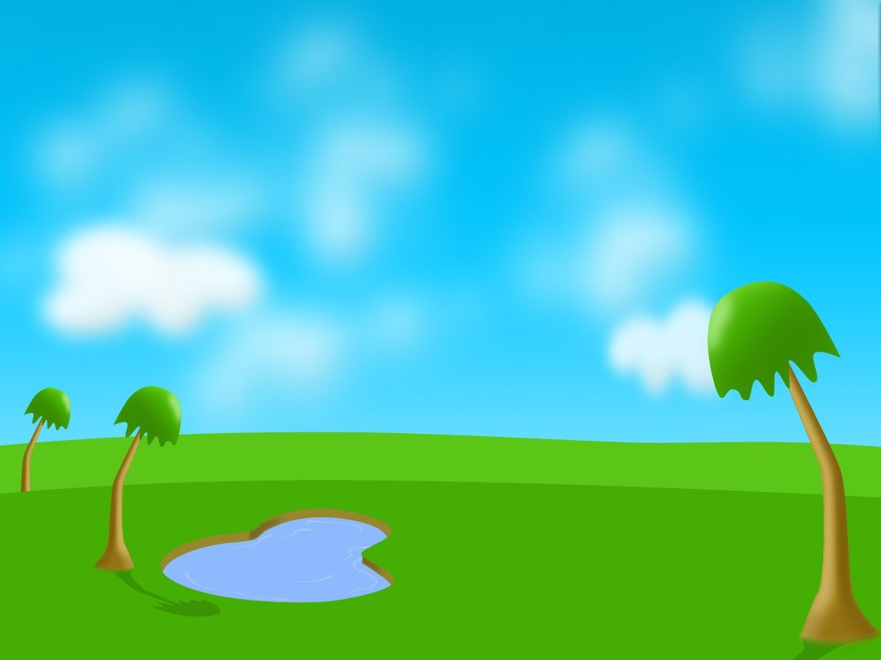
PEMBELAJARAN HARI INI
Nama alat dan fungsi alat kebersihan
Macam-macam tempat umum yang harus dijaga kebersihannya

Slide 3
ALAT-ALAT KEBERSIHAN
Dalam menjaga kebersihan di lingkungan sekitar, kita membutuhkan alat-alat kebersihan. Alat-alat kebersihan memudahkan kita untuk membersihkan suatu tempat.

Slide 4
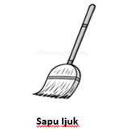
ALAT-ALAT KEBERSIHAN
Sapu Ijuk digunakan untuk menyapu lantai

Slide 5
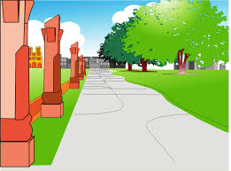
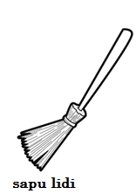
ALAT-ALAT KEBERSIHAN
Sapu lidi digunakan untuk membersihkan halaman rumah.

Slide 6
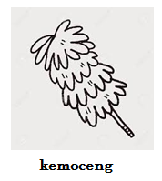
ALAT-ALAT KEBERSIHAN
Kemoceng digunakan untuk membersihkan debu

Slide 7
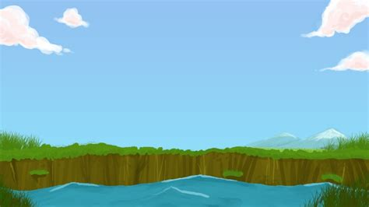
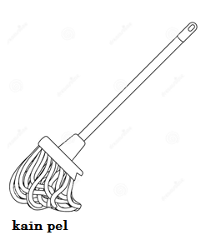
ALAT-ALAT KEBERSIHAN
Kain pel digunakan untuk mengepel lantai.

Slide 8
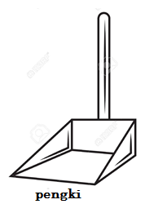
ALAT-ALAT KEBERSIHAN
Pengki digunakan untuk tempat menyerok atau menampung sampah sebelum dibuang.

Slide 9
MENJAGA KEBERSIHAN DI TEMPAT UMUM
Lingkungan yang bersih akan membuat kita menjadi nyaman. Oleh karena itu, di manapun kita berada kita harus menjaga kebersihan lingkungan. Ketika kita berada di tempat umum, kita juga harus menjaga kebersihan

Slide 10
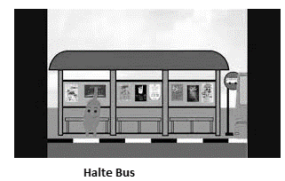
Macam-macam tempat umum yang harus dijaga kebersihannya :

Slide 11
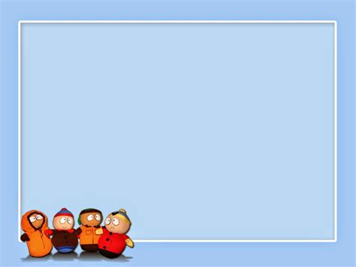
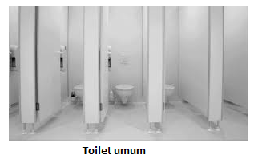
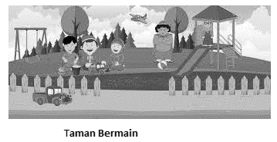
Macam-macam tempat umum yang harus dijaga kebersihannya :

